Slide 1
4-4. 사태(landslide)
4-4-1. 배경지식
정의: 다량의 암석 및 토양 등이 떨어지거나 사면의 경사 방향으로 비교적 빠르게 미끄러지거나 흘러내리는 현상
2011년 7월 27일 서울 우면산 사태: http://www.youtube.com/embed/J2vkhY7gqQM

Slide 2
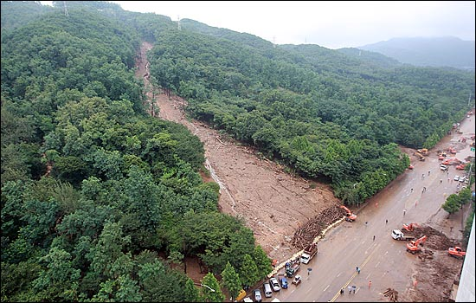
2011년 7월 28일 우면산 사태 현장
오마이뉴스
http://www.ohmynews.com/NWS_Web/View/at_pg.aspx?CNTN_CD=A0001626839

Slide 3
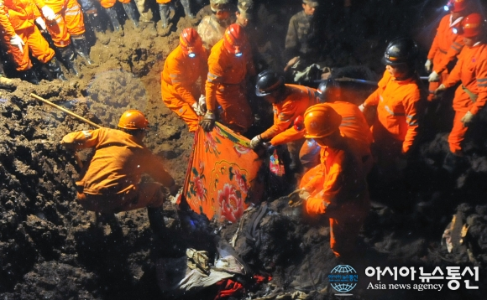
2013년 1월 11일 중국 윈난성 진웅현 산사태 구조현장

Slide 4
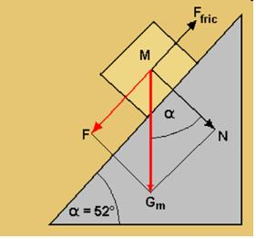
4-4-2. 사면의 안정성
F=구동력(driving force)
F_{fric}=마찰력(저항력, frictional force)
F > F_{fric} → 사면 안정
F < F_{fric} → 사면 불안정
안식각(angle of repose):
사면 안정 최대각
http://www.fao.org/docrep/006/T0099E/T0099e01.htm

Slide 5
사면 안정성에 영향을 미치는 요인
(지질)구조: 절리, 엽리, 층리, 기타 층상 구조 등
사면 물질량
사면 물질의 종류
물(수분)
기후(특히 온도와 강수량)
식생
시간

Slide 6
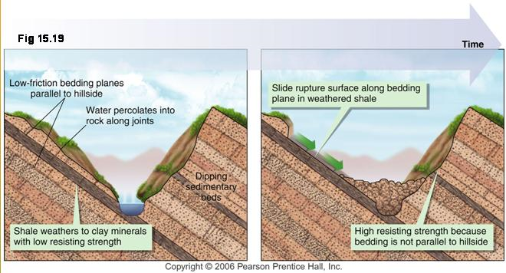
지질 구조, 물, 및 시간과 사면의 안정성
절리, 단층, 층리 등 결속력을 방해하는 면 구조는 사면의 안정성에 악영향을 줄 수 있다. 물은 그러한 구조를 따라 아래로 흘러 들어갈 수 있으며 저항력을 감소시키고 구성 광물의 풍화를 통해 사면을 약화시킨다. 화학적 및 물리적 풍화 모두 사면의 불안정을 증대시키는 역할을 한다.
http://gomyclass.com/geology10/files/lecture15/html/web_data/file37contents.htm
Notes:
Time=시간
Low friction bedding planes~=사면 경사 방향과 평행한 낮은 마찰력의 층리
Water percolates into rock~=절리를 따라 암석으로 물이 스며듬
Shales weathers to clay minerals~=셰일이 낮은 저항력을 갖는 점토 광물로 풍화
Dipping sedimentary beds=경사진 퇴적층
Slie rupture surface~=풍화된 셰일의 층리를 따라 활동 파괴면 생성
High resistance strength~=사면과 층리의 경사 방향이 서로 달라 높은 저항성을 보임

Slide 7
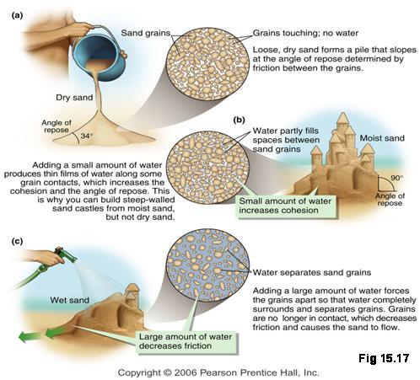
사면 물질의 응집력에 미치는 물의 영향
http://gomyclass.com/geology10/files/lecture15/html/web_data/file35contents.htm
Notes:
Sand grains=모래 입자
Grains touching; no water=입자간 접촉, 물 없음
Loose, dry sand forms a pile that~=고화되지 않은 마른 모래는 입자간 마찰력에 의해 결정되는 안식각에 따라 모래 무더기를 이룬다
Dry sand=마른 모래
Angle of repose=안식각
Adding a small amount of water~=약간의 물을 더하면 입자간 접촉 경계를 따라 얇은 피막이 생겨 응집력이 커지고 안식각도 증가한다. 이러한 이유로 젖은 모래로 성도 쌓을 수 있는 것이다.
Water partly fills spaces~=모래 입자 사이를 물이 부분적으로 채움
Moist sand=젖은 모래
Angle of repose=안식각
Small amount of water ~=약간의 물이 응집력을 높임
Water separates sand grains=물이 입자를 분리
Adding a large amount of water forces~=많은 양의 물은 입자를 서로 떨어뜨려 입자를 둘러싸 분리시킨다. 입자들은 서로 닿지 않아 마찰력을 잃고 흐르게 된다.
Wet sand=흠뻑 젖은 모래
Large amount of water ~=많은 양의 물이 마찰력을 떨어뜨린다.

Slide 8
4-4-3. 개발과 사태
일반적으로 개발 진행될수록 사태가 좀 더 빈번히 일어남
좀 더 빈번한 사태의 원인
지질 조건의 악화
물의 누출(누수)
사면의 인위적 변화

Slide 9
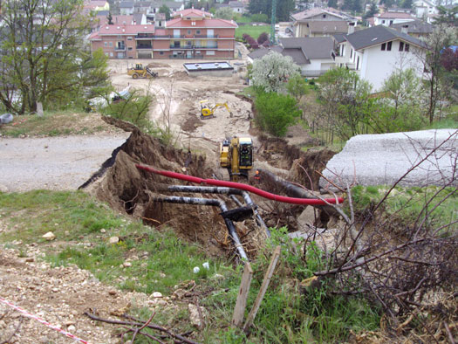
누수에 따른 사태
수도관의 파열로 인한 누수와 사태. 아브루쪼 지진에 의해 발생
Source: AIR. 4/23/2009 3:00:00 PM
http://alert.air-worldwide.com/EventSummary.aspx?e=460&tp=68&c=1

Slide 10
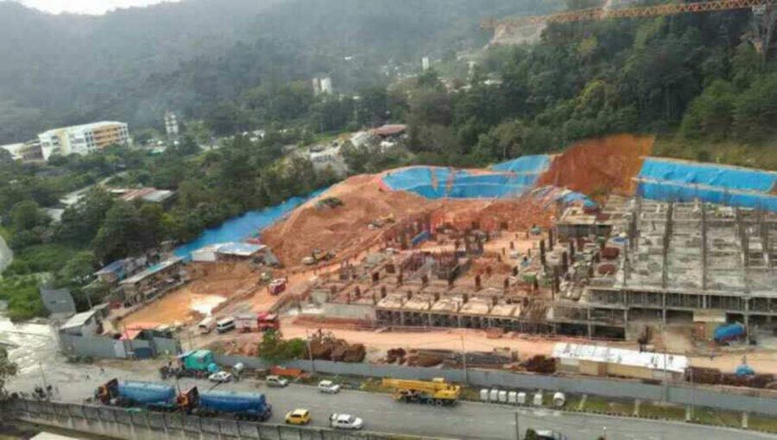
Penang 건설 현장의 사태, 2017-10-21
https://www.nst.com.my/news/nation/2017/10/293299/breaking-landslide-strikes-penang-construction-site-15-people-feared

Slide 11
4-4-4. 인식과 대처
사태 가능 사면의 인식
지질조사
사태 이력 조사(빈도)
사면안정성지도 작성
여러 징후 관찰
벽의 균열
(창)문틀의 뒤틀림
지하관의 파손 및 누수
울타리 삐뚤어짐
사면 기저에 물이 스며나옴

Slide 12
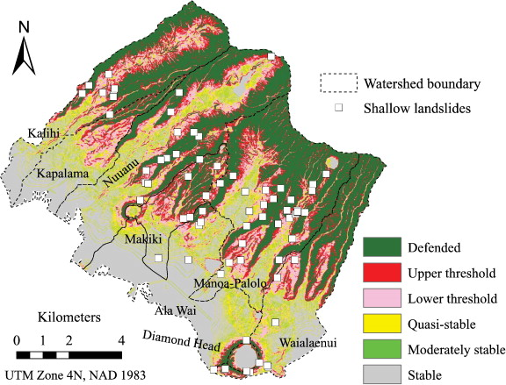
사면안정성도(slope stability map)
Slope-stability index distribution for a calibration region on Oahu
http://www.soest.hawaii.edu/GG/FACULTY/aly/slide.html
Notes:
Watershed boundary=집수역 경계
Shallow landslide=소규모 사태
Defended=사면으로 공격 당하기 전
Upper threshold=대상 사면 상한
Lower threshold=대상 사면 하한
Quasi-stable=준안정
Moderately stable=다소 안정
Stable=안정

Slide 13
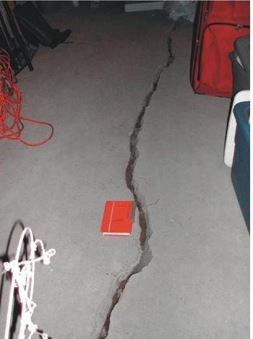
사태의 징조
미국 메인주, 2007년 사태 당시 바닥에 생긴 균열.
http://www.maine.gov/doc/nrimc/mgs/explore/hazards/landslide/facts/nov07.htm

Slide 14
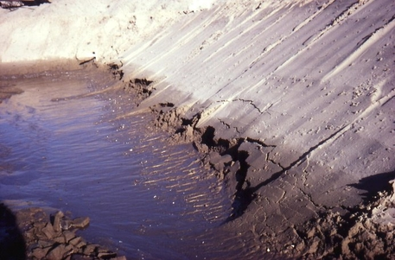
사면 기저 부분의 누수
http://www.wjgl.com/sites/default/files/imagecache/photo/photos/sand_and_water_slope_instability.jpg

Slide 15
사면의 안정화
사면 경사 완화
옹벽(축대)등과 같은 보호 시설 설치
암석 볼트등과 같은 사면 물질 고정 공법 시공

Slide 16
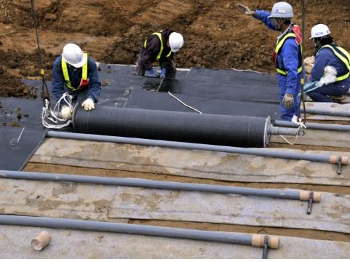
계단식 사면 안정화
http://www.rawell.co.uk/landscaping_solutions_product_applications/stabilisation_of_cover_soil.php

Slide 17
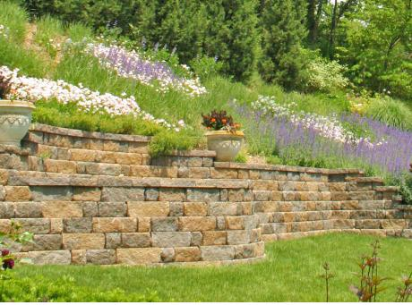
축대 쌓기
http://www.evansvillebasementrepair.com/foundation-repair/foundation-problems/collapsing-retaining-wall.html

Slide 18
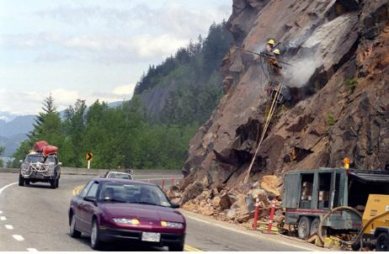
암석 볼트 시공
http://westernhps.com/gallery.htm

